Slide 1
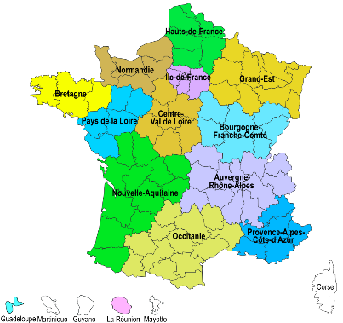
Processus démocratique
La blockchain est un outil de traçabilité, elle répond au besoins du processus démocratique par sa définition
LA BLOCKCHAIN, QU’EST CE QUE C’EST ?
ELLE PERMET DE REALISER DES ÉCHANGES...
s
sécurisés
accessibles à tous
de toutes les transactions réalisées au sein d’un groupe
transparente et vérifiable par tous ses membres
et basée sur la confiance mutuelle
désintermédiés
transparents
moins chers
Répartition primaire
1) Mondiale
2) Nationale
3) Région
4) Département
5) Commune
Débat d’experts
Vote par utilisation de sa signature électronique
Contrôle juridique et promulgation (garant du respect de la cohésion nationale – ex: rejet de demande communautariste locale)
Pouvoir légiférer sur une problématique ayant émergée
Avec séparation des 3 pouvoirs
Législatif
Exécutif
Judiciaire
Utilisation d’un nuage de mots pour établir le classement des problématiques

Slide 2
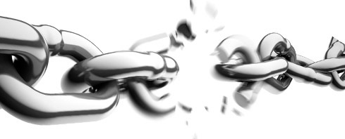
Processus du travail
Deux types de travail
Utilisation personnelle
Familiale
Intellectuel/artistique
Utilisation de services
Sociale envers la communauté
Capital envers une société privée
Si rémunérateur
Compensation financière / impôts
L’état à pour mission de garantir à tous citoyen le point 1 et 2 (pyramide de Maslow) en animant les activités sociales envers la communauté pour accomplir cette tâche.
Avec le processus démocratique, cette garantie doit permettre de satisfaire les besoins d’appartenance → ce qui manque aujourd’hui pour une cohésion nationale
Forme du contrat de travail est unique. La relation se fait par contrat entre l’entreprise et le travailleur indépendant.
Pour ne plus être dépossédé de soi-même
Construire le droit du travail protégeant la personne et non pas le travail avec un cadre réglementaire et assurantiel incitant à la prévention des risques professionnels (régime de protection sociale et de prévoyance)
Le travail structure l’individu et la société
3. Les besoins d’appartenance
2. Les besoins de sécurité
1. Les besoins physiologiques
Fin du travail contraint pour du travail volontaire
Travailler pour une société n’est plus fait pour survivre mais améliorer son confort

